Slide 1
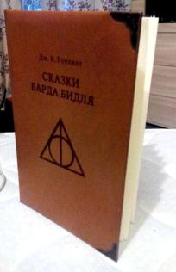
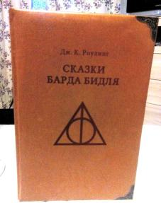
Разработка художественного оформления подарочного издания книги сказок и основ технологического процесса его изготовления
Автор работы, студентка группы 44/01 А.Е. Кориневская
Челябинск, 2017

Slide 2
Цель: разработка и создание макета книги по классическим законам оформления, отвечающих требованиям современных тенденций типографики
Задачи:
Описать принципы художественного оформления и иллюстрирования книги;
Разработать художественное оформление подарочного издания книги;
Разработать элементы технологического процесса изготовления подарочного издания;
Рассчитать стоимость изготовления печатного издания

Slide 3
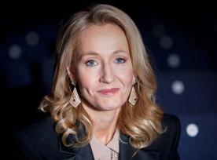
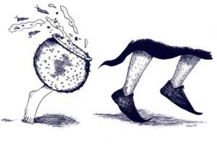
Актуальность
Книга Джоан Кэтлин Роулинг «Сказки барда Бидля» известна по серии романов «Гари Поттер». В России она мало известна и практически не иллюстрирована . Европейский читатель знаком с этой книгой, но она является редкостью т.к. тиражи этих книг небольшие.
Поэтому нами была выбрана данная книга для разработки макета и художественного оформления этого печатного издания

Slide 4
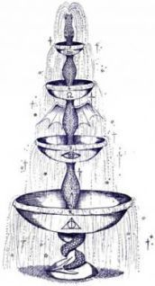
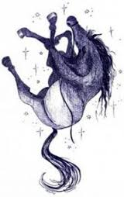
Оригинал книги

Slide 5
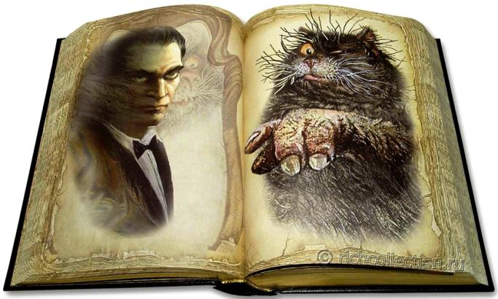
Идеи
Михаил Афанасьевич Булгаков
Подарочное издание
«Мастер и Маргарита»
Цена: 14 290 руб.

Slide 6
Джон Р.Р. Толкин «Полная история Средиземья»
Цена:18 000 ₽

Slide 7
Джон Р.Р. Толкин «Властелин колец»
Цена: 9 290 руб

Slide 8
Джоан Роулинг Полное издания «Гарри Потер»
Цена: 35800 руб.

Slide 9
Техника изготовления подарочного издания
В ходе работы было выполнено несколько технологических процессов:
разработка и создание макета, иллюстраций подарочного печатного издания книги сказок «Сказки барда Бидля» .
изготовление внешнего оформления подарочного печатного издания: обложки и переплета для печатного издания.
3. изготовление тиснения по коже.

Slide 10
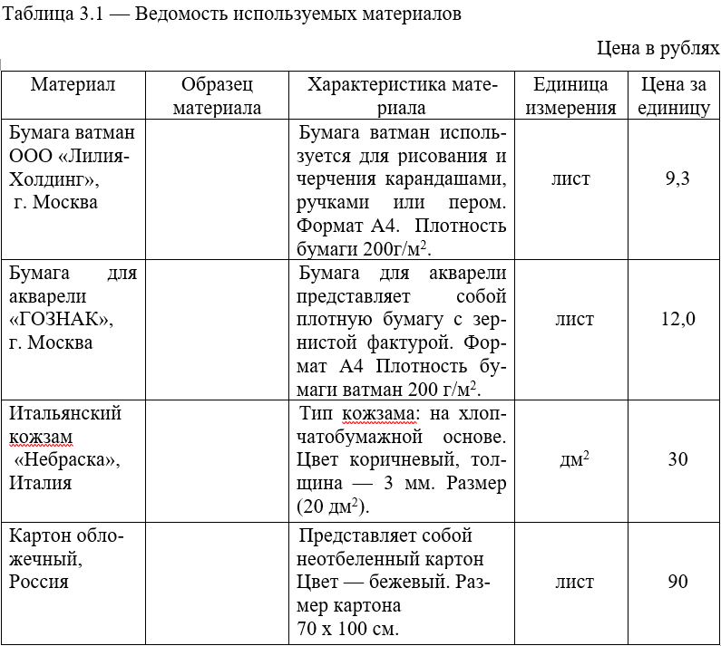
Материалы

Slide 12
Формат книги
.
Составляет : 170 х 255 мм с пропорцией 2:3 («ин октаво»), а в формате бумажного листа 17 х 25,5 см и доли 1/8
Выбор формата обосновался тем, что он соответствует канонам старинных книг по Яну Чихольду
Этот размер формата лучше подойдет и для издания наших книги сказок

Slide 13
Бумага
Бумага для подарочного издания нашей книги – это дизайнерская бумага «Spirio», светло-желтого цвета.
Данная бумага придает книги гармоничное решение по оформлению

Slide 14
Поля
.
Поля выбраны согласно «золотому сечению» пропорции полей – 2:3:4:6
Размеры полей определяли по сетки страницы с разделением на 9 частей по вертикали и горизонтали (18,9:28,3:37,8:56,5 мм), что соответствует пропорциям 2:3:4:6

Slide 15
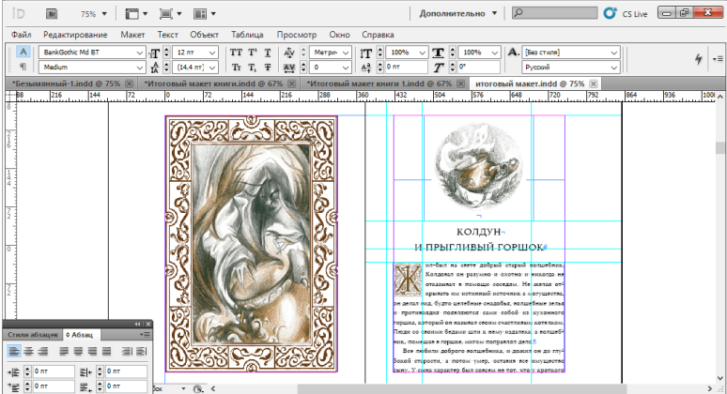
Соотношение полей 2:3:4:6

Slide 16
Книжная полоса
Формат книжной полосы, согласно законам Яна Чихольда, должен быть геометрически подобен форматы страницы книги
Книжная полоса располагается не по середине страницы , а заметно смещаются корешку и вверх
Это подчеркивает сближение книжных полос у корешка — единство книжного разворота, а смещение к вверху поднят для удобства чтения оптический центр

Slide 17
Иллюстрации
Книга состоит из двух частей: «Сказки барда Бидля» и «комментарии профессора Дамблдора»
Она содержит пять полосных иллюстраций и пять илюстраций-заставок .
Иллюстрации выполнялись в акварельной графической технике.

Slide 18
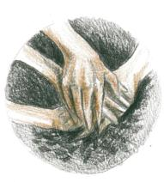
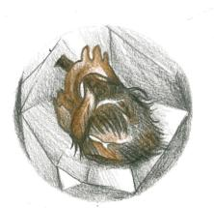
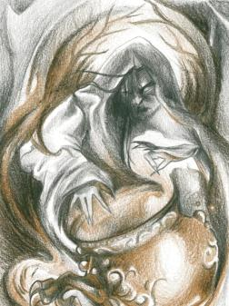
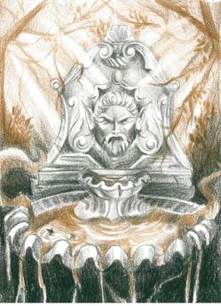
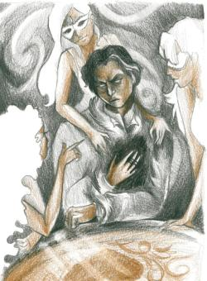
Иллюстрации-заставки
Полосные иллюстрации
.

Slide 19
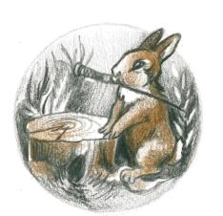
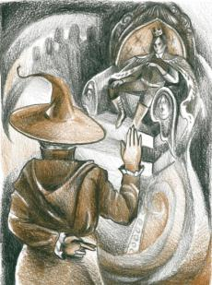
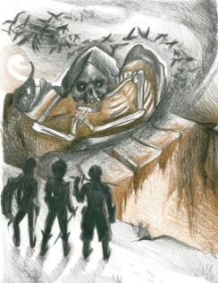
Иллюстрации-заставки
Полосные иллюстрации

Slide 20
Компьютерные программы
Adobe InDesign – усовершенствованная программа верстки, которая позволяет создавать документы для выводы на типографские машины промышленного уровня, и экспортировать в различные форматы ( PDF)
Для обработки иллюстраций использовалась программы Adobe Photoshop и Illustrator

Slide 21
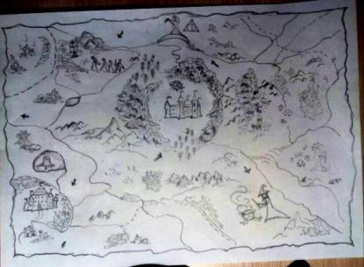
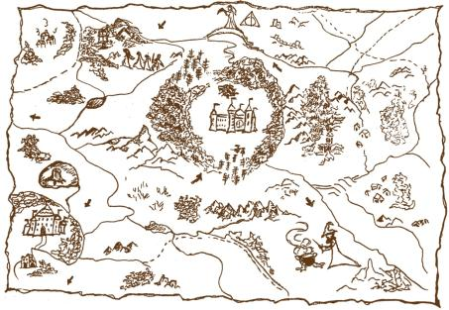
Обработка рисунка в программе Adobe Photoshop
.

Slide 22
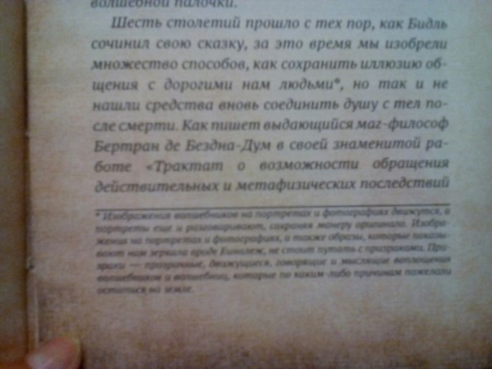
Текстовые элементы
Сноски — они расположены внизу страницы

Slide 23
Титульный лист
.
Это неотъемлемая часть книги, поэтому он должен соответствовать определенным канонам:
Лист должен соотносится с положением полей книжной полосы
Характеристики титульного листа:
Шрифт Palemonas , кегль шрифта 18-30 пт

Slide 24
Титульный лист в книге

Slide 25
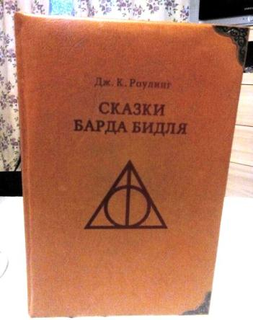
Обложка книги
«Сказки барда Бидля»

Slide 26
Вывод
В ходе работы рассмотрены существующие виды книг по различным параметрам, их классификация и возможности художественного оформления макета книги.
Осуществлен подбор материалов для выполнения работы и составлена технологическая последовательность изготовления подарочного образца книги сказок. Конечным итогом проекта является разработка макета книги сказок и создание подарочного образца книги с авторскими иллюстрациями.
В проекте был проведен организационно-экономический анализ и выбрана ценовая политика предприятия «высокое качество — высокая цена» при рентабельности производства R=40%. Материальные затраты на изготовление подарочной книги составили 2031,6 тыс. руб., производственная себестоимость — 14 984,52 руб., отпускная цена подарочной книги — 25 400 руб.

Slide 27
СПАСИБО
ЗА ВНИМАНИЕ!

